Slide 1

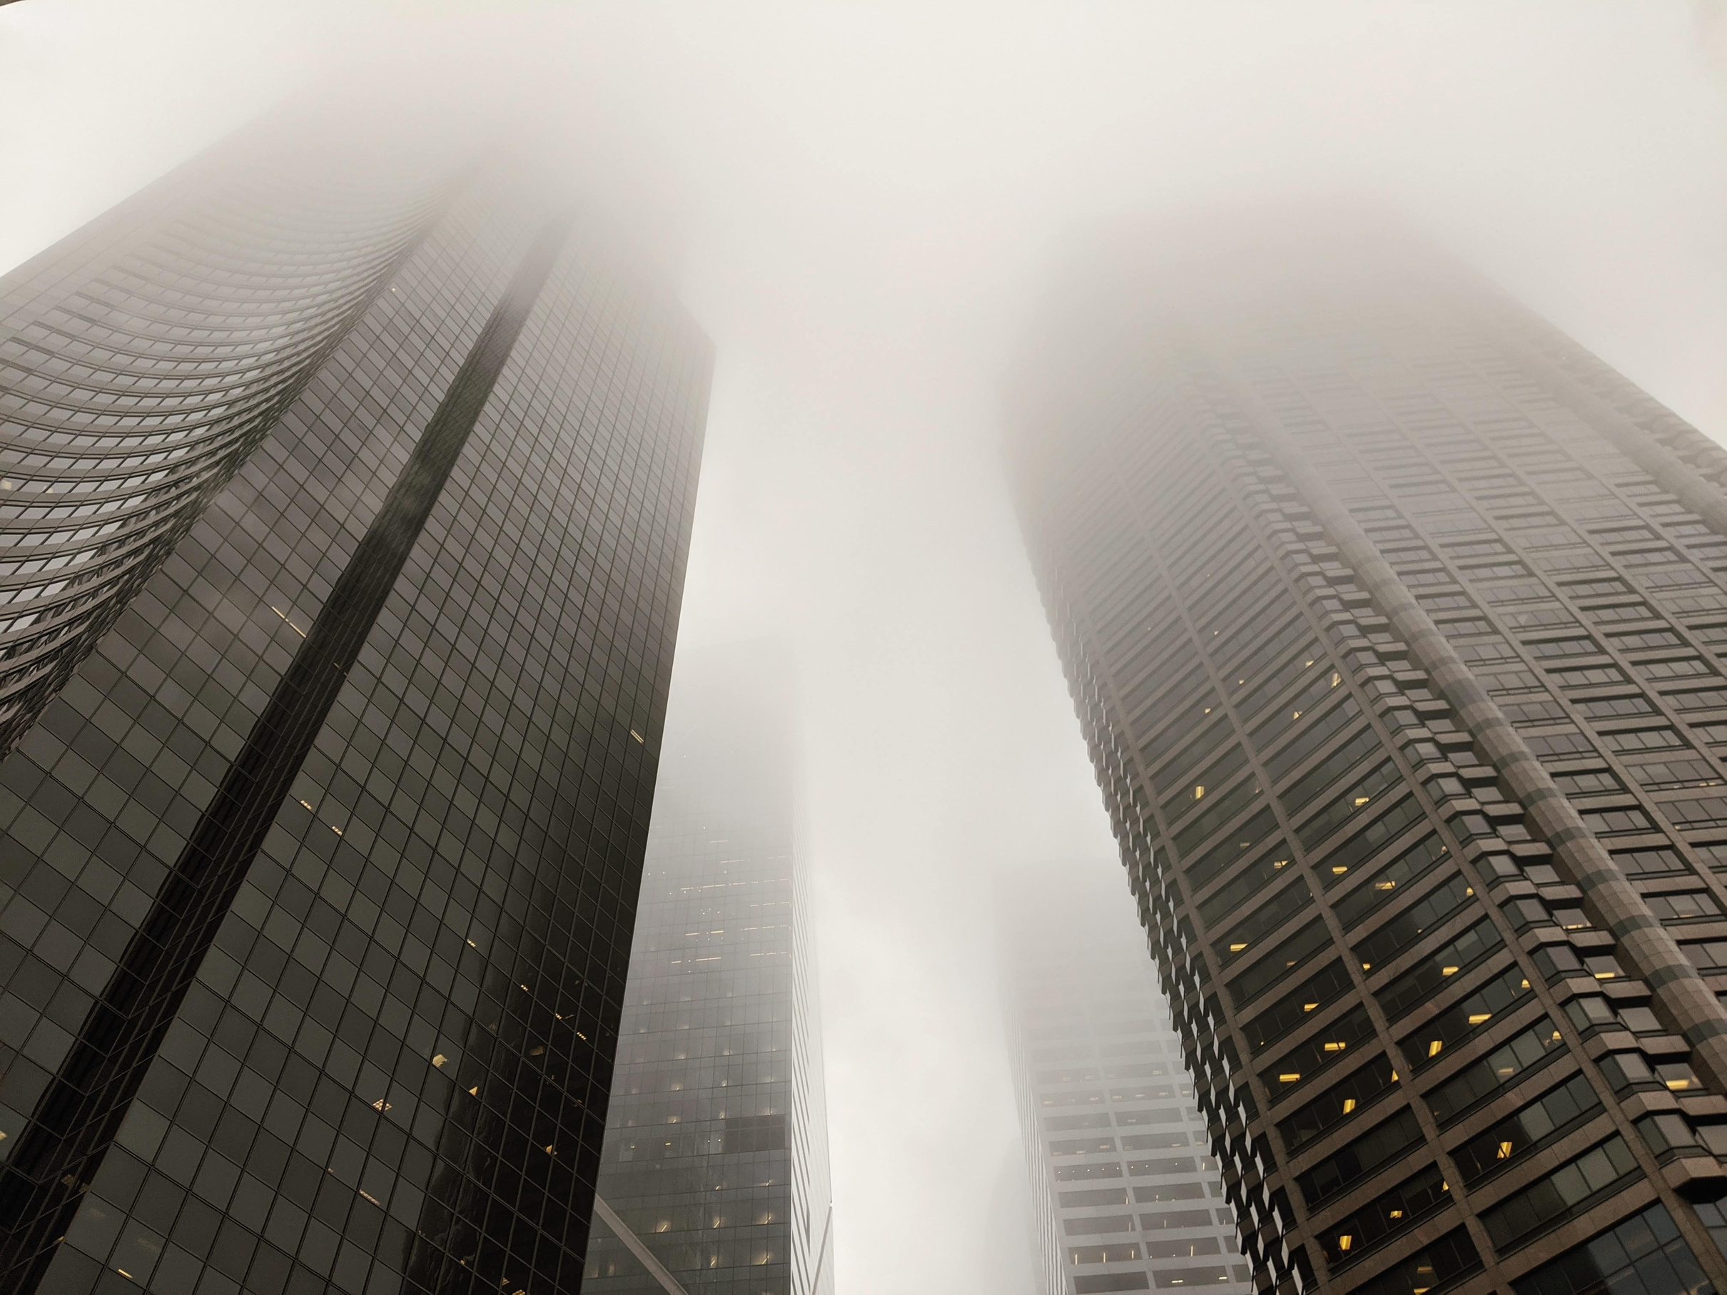

PARCOURS DE
CERTIFICATIONS
LEBAS Julien
BTS SIO

Slide 2


Sommaire
À quoi servent les certifications
Présentation d’ensemble
Mes certifications
Mes certifications futures

Slide 3


À quoi servent les certifications
Valoriser ses compétences
Booster sa carrière
Être reconnu à l’international
Se spécialiser
Elles prouvent officiellement la maîtrise de technologies ou de compétences spécifiques, utiles pour se démarquer.
Elles augmentent les chances d’être recruté et peuvent ouvrir l’accès à des postes plus techniques ou mieux payés.
Elles permettent de se concentrer sur un domaine précis (réseaux, cloud, sécurité…) et d’approfondir ses connaissances.
Les certifications sont souvent valables dans le monde entier, ce qui facilite le travail à l’étranger ou dans des entreprises globales.

Slide 4




Les certifications proposées

Slide 5
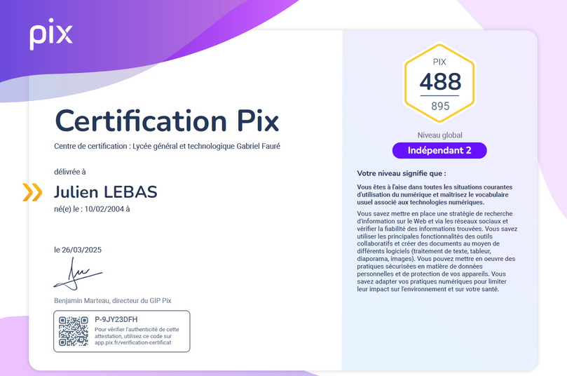
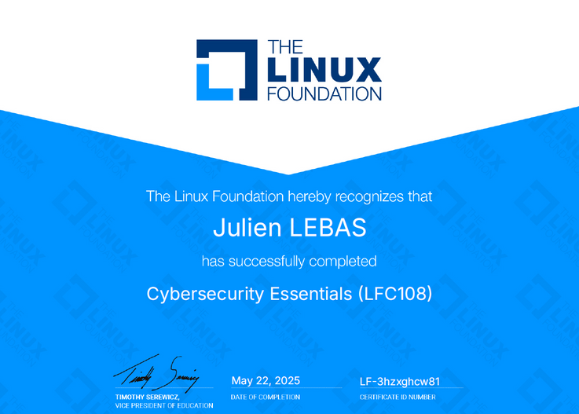
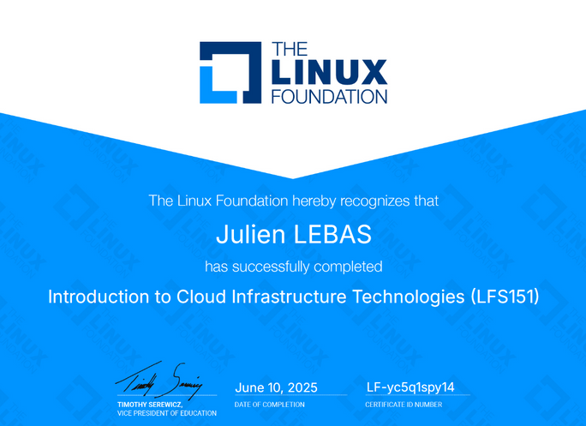
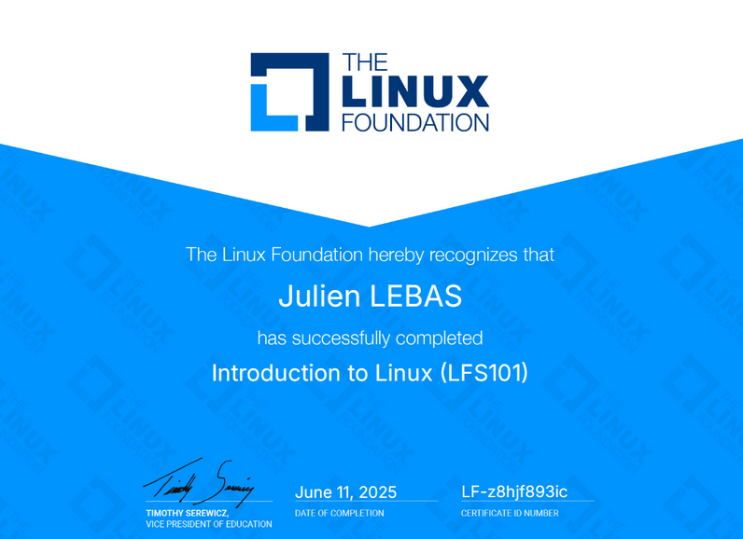
Mes certifications

Slide 6
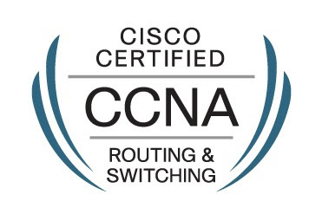

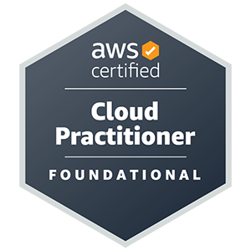
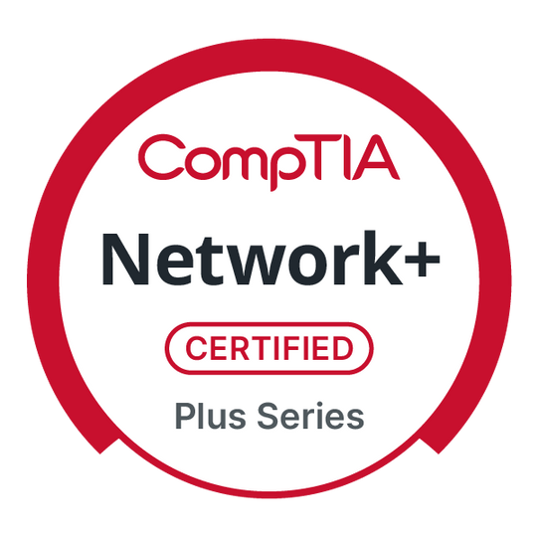
Certifications futures

